Slide 1
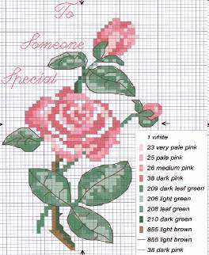

Abuelas modernas
son las que han cambiado
el punto cruz por el punto Com
por el

Slide 2

Les quiero contar mi historia:

Slide 3

No pude soportar que mis amigas se intercambiaran sus direcciones de e-mail, como antaño lo hacían con las recetas de cocina.
nona@gmail.com
agustixiste@gmail.com
abue@hotmail.com

Slide 4

Así que, finalmente...
¡¡¡me compré la computadora!!!

Slide 5


Cambié los gatos por el ratón.
El charlar por el chatear.

Slide 6

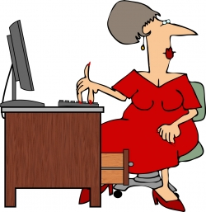
El interlock por la Internet.
El tic nervioso por el doble clic.

Slide 7
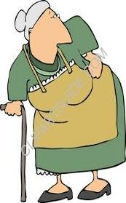
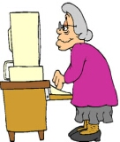
Cambié la hernia de disco por el disco duro.
La pantymedia
por la multimedia.

Slide 8
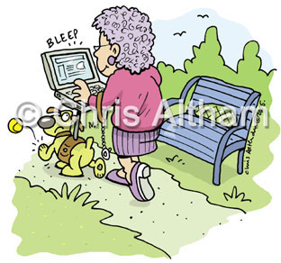
En lugar de engordar... me maximizo.
Vivo pendiente de los e- mails: que recibo y que re-envío.
Padezco una compu-dependencia compulsiva.

Slide 9
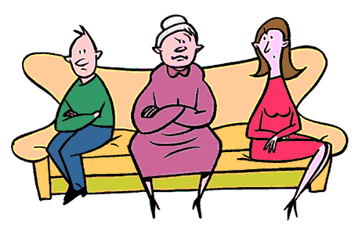
Pero, al menos, mejoré la relación con mis nueras y con mis hijos.

Slide 10
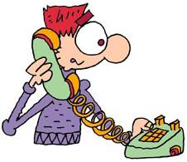
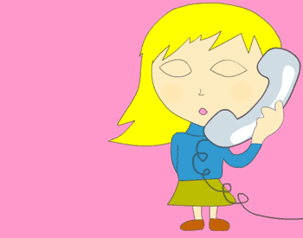
Con ellos me comunico a través de los mails, y ya no corro el riesgo, de despertarlos con mis llamadas inoportunas.
No oigo más respuestas desganadas, apuradas o agrias

Slide 11
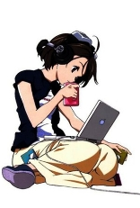
No me entero si, al leer el mail, mi nuera dice:
" ¡¡Qué divina es tu mamá, nos mandó un mail, ya se lo estoy contestando!!".

Slide 12

O dice:
“¡¡Otra vez tu vieja hinchando los web!!
¡¡Contéstale porque es “tu” madre!!".

Slide 13
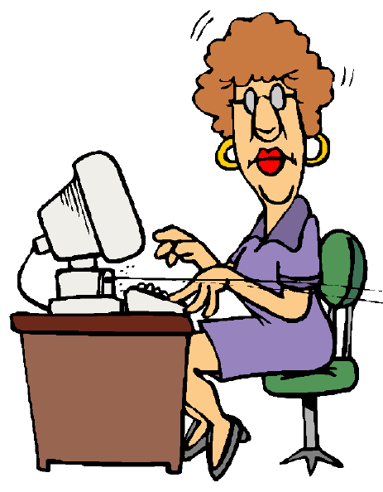
Y si no me responden pronto,
no me corto ni las venas
ni me preocupo como antes.
No se me cae la moral …
Sólo pienso
… que …

Slide 14
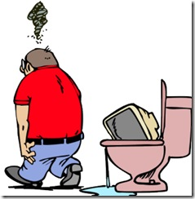
¡¡¡se les cayó el sistema !!!...

Slide 15

Ahora te dejo porque tengo un montón de
E-Mails para reenviar.
QUE TENGAS UN EXCELENTE DIA
http://xistes.es
Graciela Rappaccioli
Modificat: Agustí

Slide 16



Accede a la sección que desees desde aquí:
Propia Creación
De la Red
Dedicatorias | Fechas Especiales | Graciosos
Historia y Arte | Lugares | Musicales
Naturaleza y Ciencias | Política | Reflexión
Religiosos | Románticos | Salud
Dedicatorias | Fechas Especiales | Graciosos
Historia y Arte | Lugares | Musicales
Naturaleza y Ciencias | Política | Reflexión
Religiosos | Románticos | Salud
Si deseas recibir pps periódicamente en tu correo electrónico subscríbete aquí:

